Slide 1

UBND PHƯỜNG HƯNG ĐẠO
TRƯỜNG TIỂU HỌC ĐA PHÚC
Môn : Tiếng Việt
Bài 14: Ch ch Kh kh (Tiết 2)
Giáo viên thực hiện: Đặng Thị San

Slide 2
Viết vở
ch
ch
kh
kh

Slide 3
Viết vở
chú khỉ

Slide 4

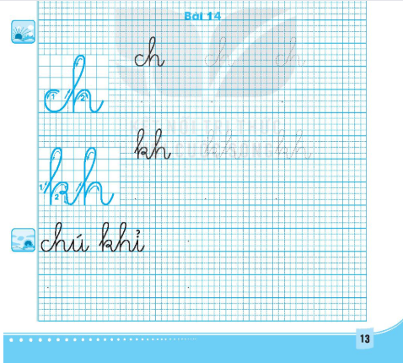


Slide 5

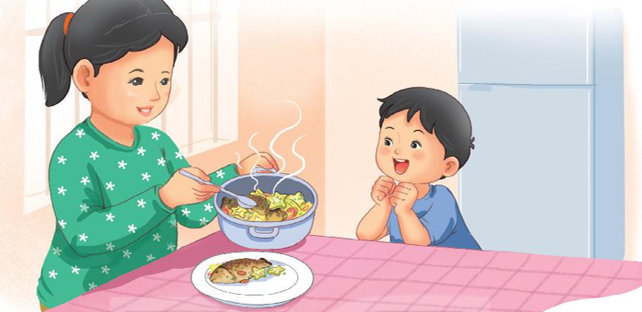
Ch
kh
Chị có cá kho khế.
kh

Slide 6

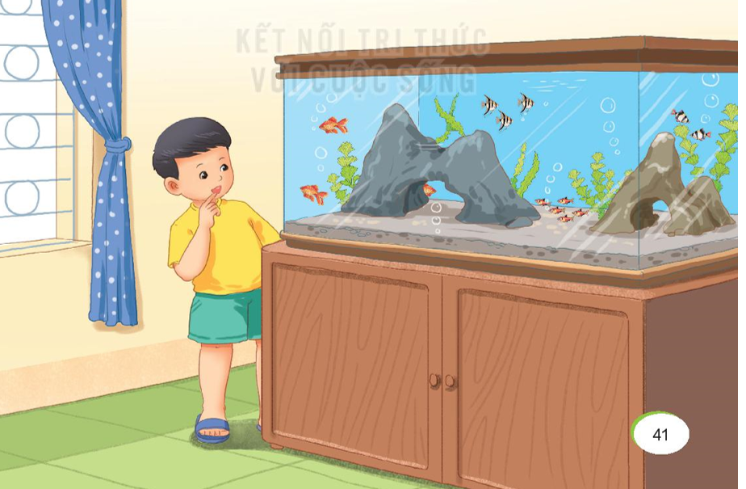
Cá cảnh

Slide 7



Slide 8
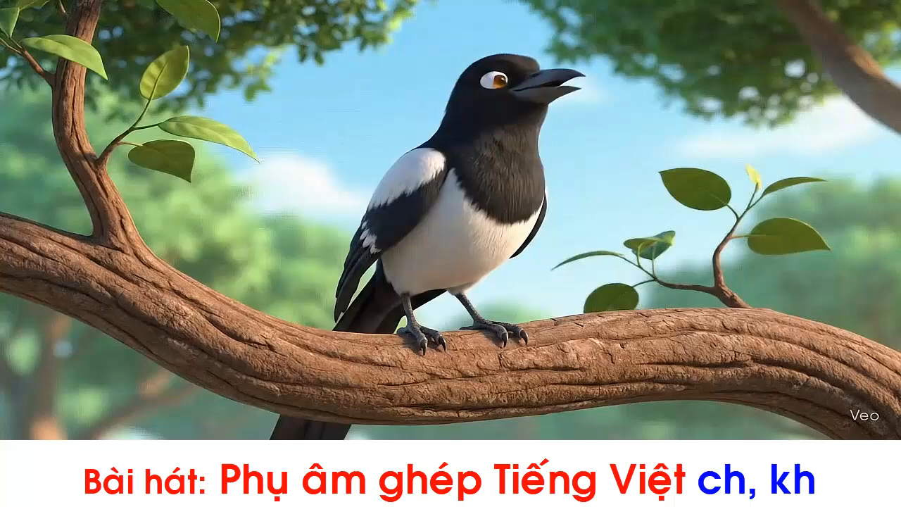

Slide 9


CỦNG CỐ BÀI HỌC
Hôm nay các con học âm gì?
Về nhà ôn lại bài đã học

